Slide 1
Copil « Qualité coup de de pouce »
Mardi 3 Novembre 2020
L’AFPAC
Une réponse au défi CO₂
et à la transition énergétique

Slide 2
Ordre du jour
Point marché des PAC à fin Aout 2020
Point qualité des installations
Rapport Enéa-Atee-Adem; comment faire baisser les 15% de non-conformité majeures
Quid du projet d’audits commandités par les obligés et délégataires
Grille d’audit commune pour les qualificateurs ?
Audits pour les probatoires ?
Point sur les aides 2021
MaPrimRénov’ et coup de pouce
Retour sur le fonctionnement actuel
Pb identifiés et questions qui se posent
Réflexions en cours à l’AFPAC
Évolution éventuelle du référentiel de formation RGE PAC
Intégration de la PAC hybride
L’acoustique

Slide 3
1. Point marché des PAC à fin Aout 2020
L’AFPAC
Une réponse au défi CO₂
et à la transition énergétique

Slide 4
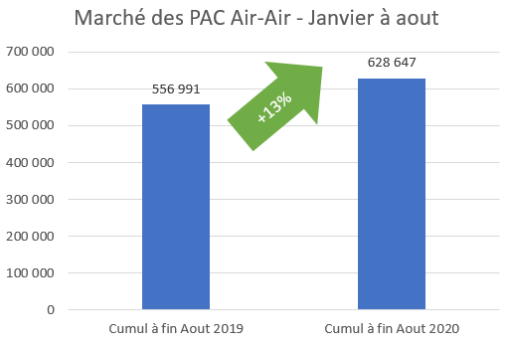
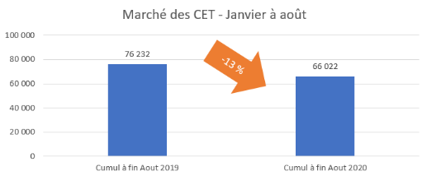
Marché des PAC à fin août 2020 : une situation contrastée
Les PAC air-air résistent et poursuivent leur progression
 | 2019 | 2020 | évolution
Janv. à Avril | 231 526 | 213 894 | -8%
Mai à Aout | 325 465 | 414 753 | 27%
Cumul à fin Aout | 556 991 | 628 647 | 13%
Les chauffe-eaux thermodynamiques souffrent de la réduction des aides publiques et sont menacés par la baisse de la construction de logements neufs
 | 2019 | 2020 | évolution
Janv. à Avril | 32 875 | 24 536 | -25%
Mai à Aout | 43 357 | 41 486 | -4%
Cumul à fin Aout | 76 232 | 66 022 | -13%

Slide 5
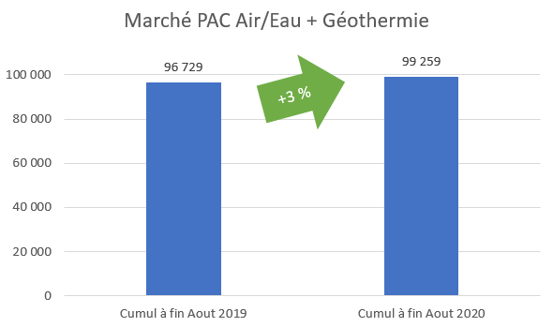
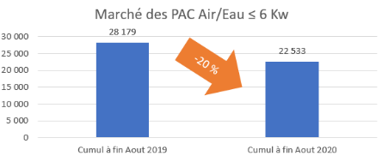
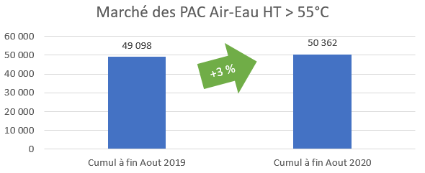
Marché des PAC à fin août 2020 : une situation contrastée
Les PAC hydrauliques résistent sur la lancée de la vague de rénovations de 2019
Air-Eau + Géothermie | 2019 | 2020 | évolution
Janv. à Avril | 44 105 | 50 234 | 14%
Mai à Aout | 52 624 | 49 025 | -7%
Cumul à fin Aout | 96 729 | 99 259 | 3%
Mais souffrent en logements neufs
et fléchissent en rénovation
Air-Eau ≤ 6 Kw | 2019 | 2020 | évolution
Janv. à Avril | 14 021 | 10 515 | -25%
Mai à Aout | 14 158 | 12 018 | -15%
Cumul à fin Aout | 28 179 | 22 533 | -20%
Air-Eau HT > 55° | 2019 | 2020 | évolution
Janv. à Avril | 18 586 | 26 568 | 43%
Mai à Aout | 30 512 | 23 794 | -22%
Cumul à fin Aout | 49 098 | 50 362 | 3%

Slide 6
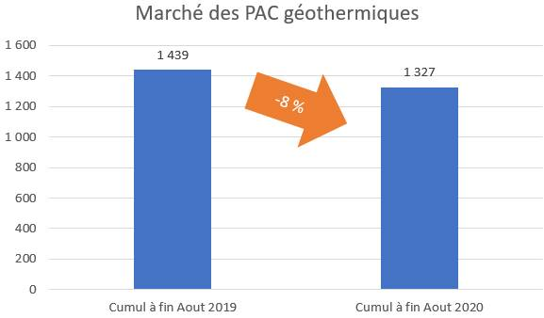
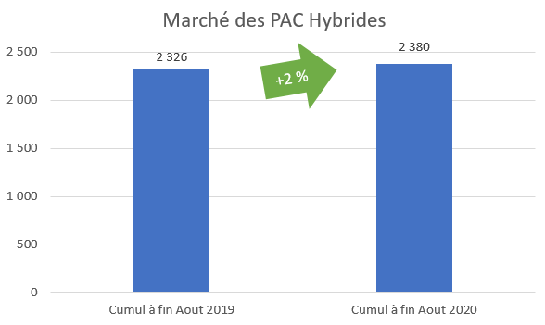
Marché des PAC à fin août 2020 : une situation contrastée
Les PAC géothermiques de nouveau à la peine
Géothermie | 2019 | 2020 | évolution
Janv. à Avril | 759 | 702 | -8%
Mai à Aout | 680 | 625 | -8%
Cumul à fin Aout | 1 439 | 1 327 | -8%
Les PAC hybrides ne décollent toujours pas
Hybrides | 2019 | 2020 | évolution
Janv. à Avril | 1 034 | 1 255 | 21%
Mai à Aout | 1 292 | 1 125 | -13%
Cumul à fin Aout | 2 326 | 2 380 | 2%

Slide 7
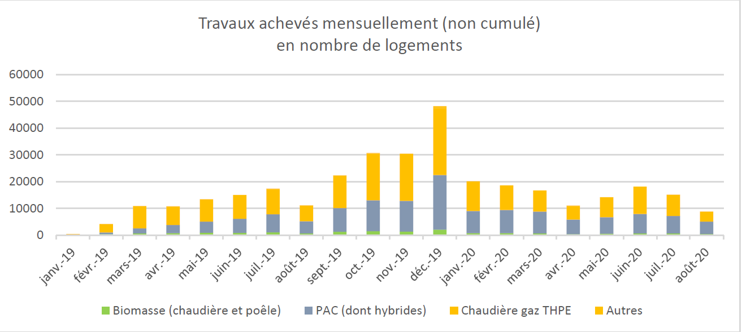
Marché des PAC à fin août 2020 : une situation contrastée
Le succès du plan de relance sera clef pour retrouver le dynamisme de fin 2019
Résultats coup de pouce chauffage pour le remplacement de chaudières (source DGEC)
+/- 64 000 travaux PAC
+/- 25 000 travaux PAC, stable vs n-1
Air-Eau HT > 55° | 2019 | 2020 | évolution
Janv. à Avril | 18 586 | 26 568 | 43%
Mai à Aout | 30 512 | 23 794 | -22%
Cumul à fin Aout | 49 098 | 50 362 | 3%

Slide 8
2. Point qualité des installations
L’AFPAC
Une réponse au défi CO₂
et à la transition énergétique

Slide 9

Point qualité des installations
Rapport Enéa-Atee-Ademe; comment faire baisser les 15% de non-conformité majeures
Quid du projet d’audits commandités par les obligés et délégataires
Grille d’audit commune pour les qualificateurs ?
Audits pour les probatoires ?

Slide 10
3. Point sur les aides 2021
L’AFPAC
Une réponse au défi CO₂
et à la transition énergétique

Slide 11

Point sur les aides 2021
MaPrimRénov’ et coup de pouce
Retour sur le fonctionnement actuel
Pb identifiés et questions qui se posent

Slide 12
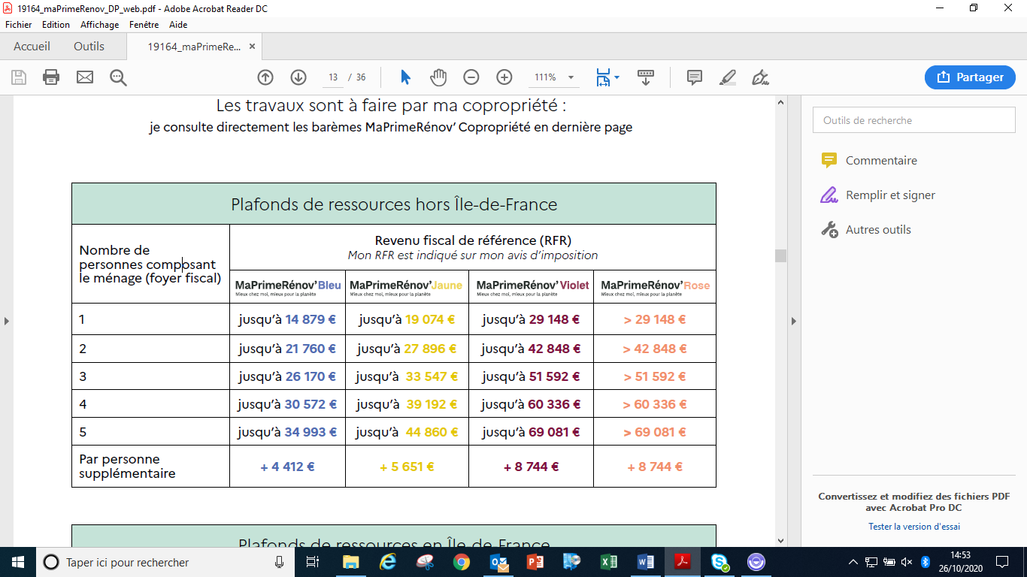
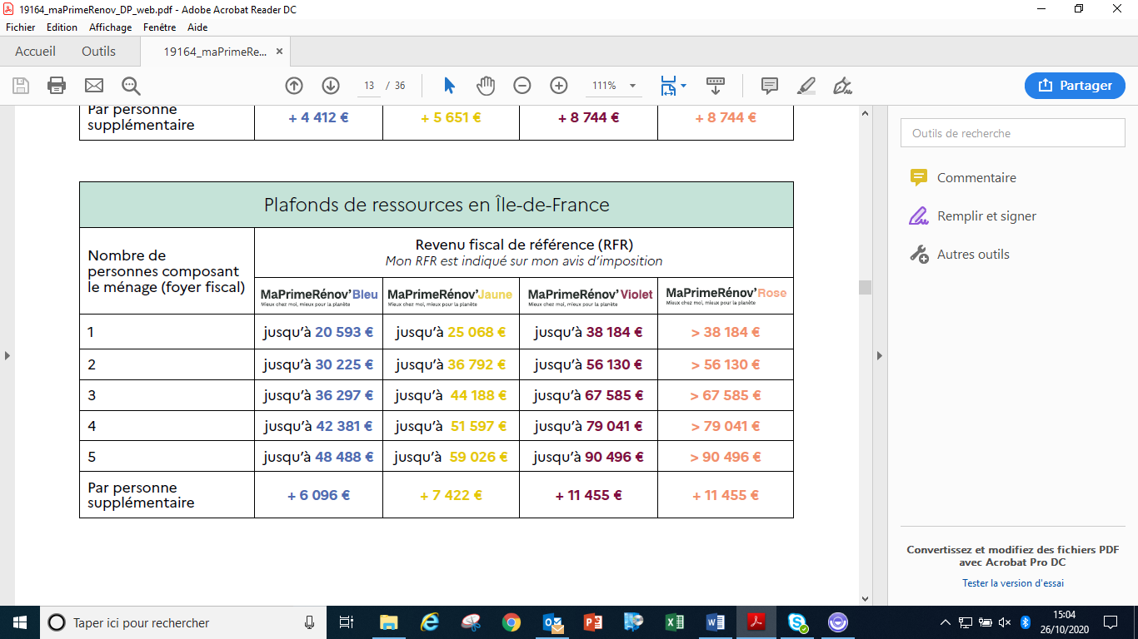
MaPrimeRénov’

Slide 13
Barêmes MaPrimeRénov’ et coup de pouce

Slide 14
MaPrimeRénov’
Les primes pour les rénovations globales sauront-elles compenser l’exclusion des ménages aux revenus supérieurs des aides directes aux PAC ?
Exemples de rénovation globale pour des ménages les plus aisés (catégorie Rose)
Propriétaires occupants d’une maison individuelle en Indre et Loire (37)
Maison construite avant 1975 , superficie de 150 m²
Etiquette énergie du logement : F (passoire thermique)
Travaux déjà effectués : double vitrage et isolation des combles perdus avant 1990

Slide 15
MaPrimeRénov’
4 cas de calcul associant :
Travaux sur l’enveloppe (VMC HygroB + isolation plancher bas sur vide sanitaire + isolation combles perdus)
+ remplacement d’équipement (vieille chaudière fioul ou vieille chaudière gaz) par un équipement performant (PAC ou chaudière gaz THPE)
Cas 1 – Enveloppe + remplacement chaudière fioul -> chaudière gaz THPE
Cas 2 – Enveloppe + remplacement chaudière fioul -> PAC
Cas 3 – Enveloppe + remplacement chaudière gaz -> chaudière gaz THPE
Cas 4 - Enveloppe + remplacement chaudière gaz -> PAC

Slide 16
MaPrimeRénov’ et coup de pouce - Résultats de calculs

Slide 17
Quelques retours terrain sur « MaPrimeRénov’ »
Difficultés au cours des derniers mois avec la plateforme en ligne qui a dysfonctionné (incapacité des mandataires à suivre l’avancement des dossiers suite à un problème technique).
Difficulté récurrente à joindre l’ANAH.
Retard dans les paiements (environ 70% des dossiers finalisés sont en attente du versement des primes) – Point prégnant tant les trésoreries des entreprises ont été sollicitées pendant le confinement.
Interrogation sur l’articulation entre les annonces d’anticipation du bénéfice de MaPrimeRénov’ sur les travaux engagés à partir d’octobre et les procédures administratives.

Slide 18
4. Réflexions en cours à l’AFPAC
L’AFPAC
Une réponse au défi CO₂
et à la transition énergétique

Slide 19
Réflexions en cours à l’AFPAC
Évolution éventuelle du référentiel de formation RGE PAC
Intégration de la PAC hybride
L’acoustique

Slide 20
Copil « Qualité coup de pouce »
Mardi 3 Novembre 2020
Merci pour votre attention
L’AFPAC
Une réponse au défi CO₂
et à la transition énergétique

